Slide 1
1. Abstract Factory 抽象工廠
Provide an interface for creating families of related or
dependent objects without specifying their concrete classes.
提供用於創建相關或從屬對象族的接口，而無需指定其具體類。
相似產品 不同工廠生產 變成不同產品
Nike的拖鞋(A1)
原本是Nike工廠生產(F1)
換成Addias工廠生產(F2)
變成addias拖鞋(A2)
以圖來說有A、B兩種產品
Factory1生產的是產品A1、B1
Factory2生產的是產品A2、B2
Notes:
1.雖然ConcretFactory1 做不到Create B 但是還是必須public 這個方法(return null)
2.AbstractFactory是定義方法(getColor,getShape) 而且是Color getColor (Color是interface)

Slide 2
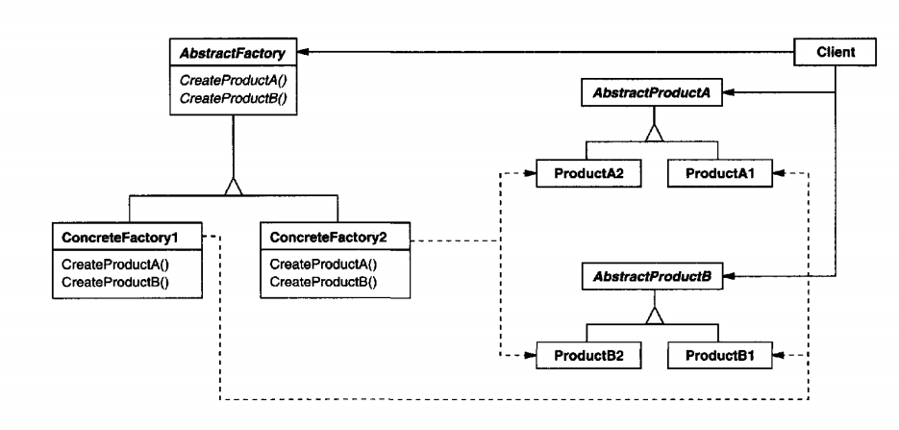
Notes:
1.雖然ConcretFactory1 做不到Create B 但是還是必須public 這個方法(return null)
2.AbstractFactory是定義方法(getColor,getShape) 而且是Color getColor (Color是interface)

Slide 3
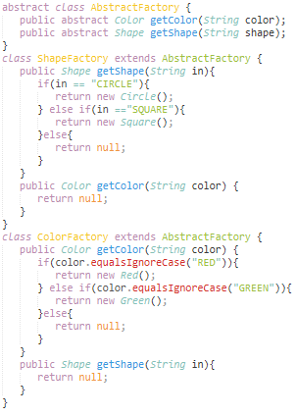
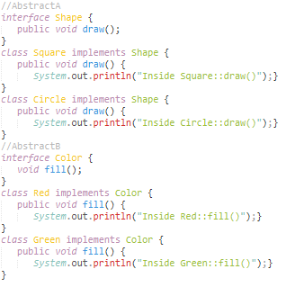

範例1.利用抽象工廠模式畫圖、著色

Slide 4
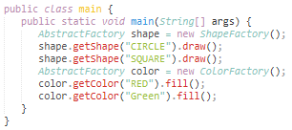

Slide 5
2. Factory Method 工廠方法
Define an interface for creating an object, but let subclasses decide which class to instantiate.
Factory Method lets a class defer instantiation to subclasses.
定義用於創建對象的接口，但讓子類決定實例化哪個類。
Factory Method允許類將實例化延遲到子類。
一個工廠對應一個ConcreteFactory
多一個產品就要多一種ConcreteFactory

Slide 6
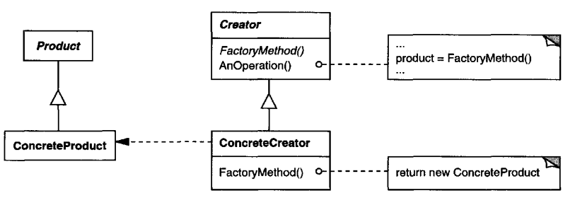
（Client）→

Slide 7
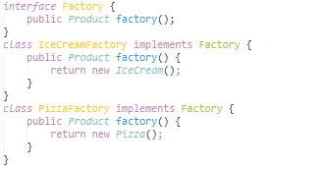
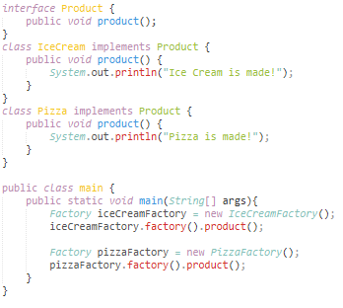
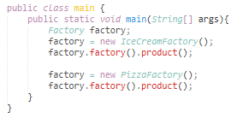

範例1.Factory Method :我想吃冰淇淋跟披薩
main不同寫法→

Slide 8
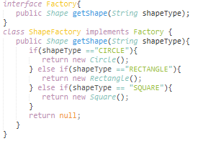
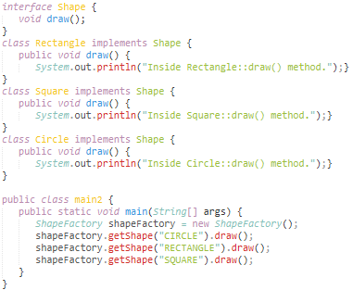

範例2.我想建造一個____的形狀

Slide 9
3. Builder 建造者模式
Separate the construction of a complex object from its representation
so that the same construction process can create different representations.
將復雜對象的構造與其表示分開，以便將其複制相同的施工過程可以創建不同的表示。
這個模式用來建造由複雜組成的產品
Builder可以製造許多part 組成Product
每一個ConcreteBulider
會根據Director的規定建立產品
Director裡面會規定如何建造
再透過ConcreteBulider來取得產品
Director知道When to do.
Builder 知道 How to do.

Slide 10
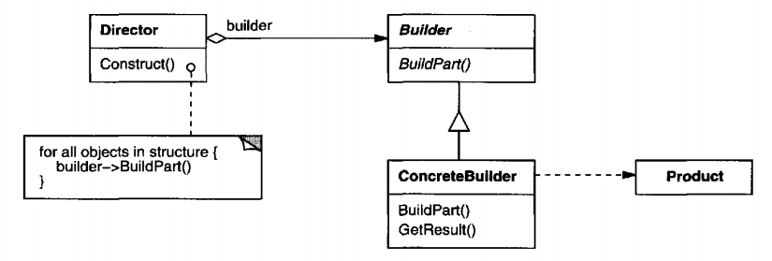
（Client）→

Slide 11
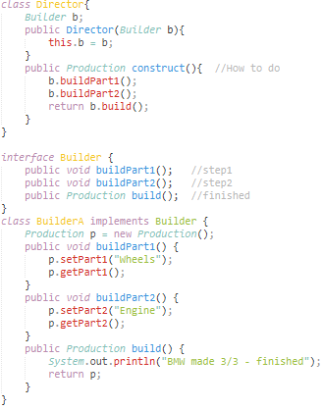
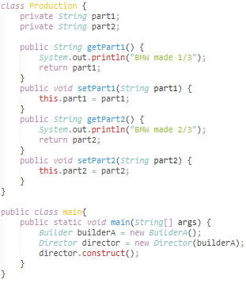

範例1.我現在要製造一輛車

Slide 12
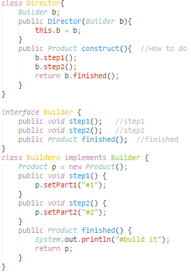
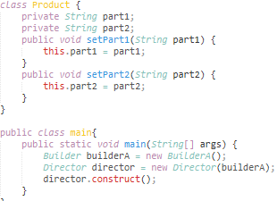
範例2.基本架構

Slide 13
4. Prototype 原型模式
Specify the kinds of objects to create using a prototypical instance,
and create new objects by copying this prototype.
使用原型實例指定要創建的對象類型，然後創建新對象複製此原型的對象。
這個Pattern簡單來說就是用來複製
Prototype是原體
ConcretePrototype就是複製體
很簡單，問題在於如何去複製
Shallow Copy 當原型被修改，複製體也會跟著改
Deep Copy 當原型被修改，複製體不會跟著改

Slide 14
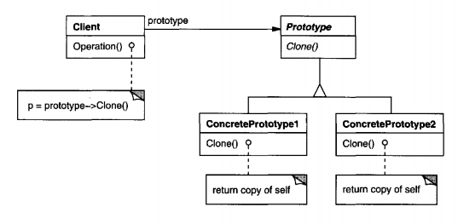

Slide 15
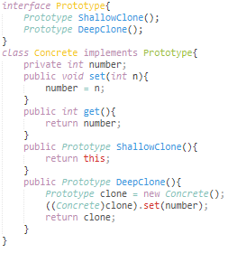
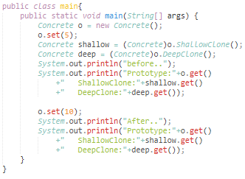

範例1.

Slide 17
5. Singleton 單例模式
Ensure a class only has one instance, and provide a global point of access to it.
確保一個類只有一個實例，並提供一個全局訪問點。
Singleton就是要確保物件只有一個實例可以被重複使用 所以常常是被使用率極高(重複存取)的原件才會這樣做

Slide 18
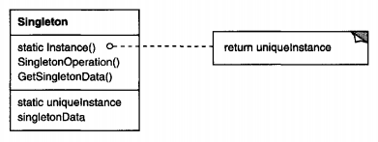

Slide 19
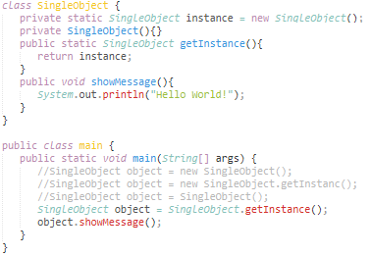
範例1. EagerSingleton
在一開始就先建造好實例
反正反覆存取一定會用到
需要的時候直接回傳同一個

Slide 20
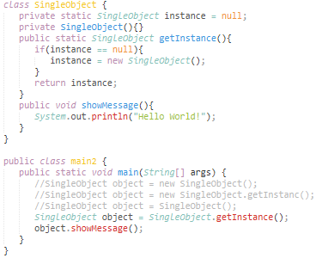
範例2. LazySingleton
若為否則在此時建造實體
在取得實體時判斷是否已經建造

Slide 21
6. Adapter 轉接器模式
Convert the interface of a class into another interface clients expect.
Adapter lets classes work together that couldn't otherwise because of incompatible interfaces.
將類的接口轉換為客戶期望的另一個接口。 適配器由於不兼容的接口，類無法協同工作。
Adapter模式分為三種：
1.類(class)，
Class方式只是換成了用多重繼承的方式
讓Adapter多繼承Adaptee。
【Java不支援多重繼承故不討論】
2.對象(object)，
Object方式就是把Adaptee放在Adapter中繼承Target
使用者就會認為Adapter是Target
Adapter再用Adaptee的方法來做成Target的方法
3.接口(interface)，
【較少使用故不討論】
【Adapter vs .Proxy】
Adapter是解決現有對象在新環境中的不足，
Proxy是解決直接訪問對象時出現的問題，

Slide 22
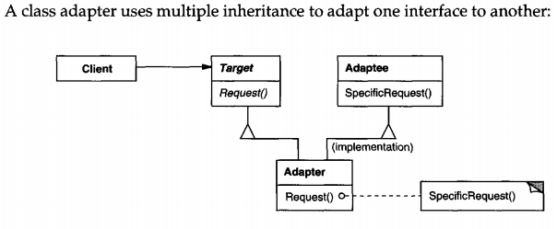
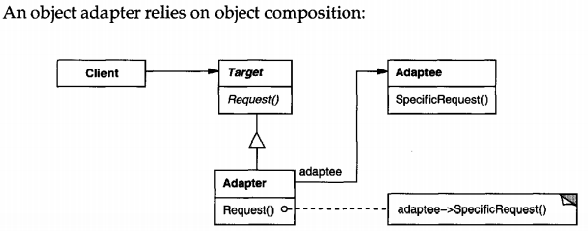

Slide 23
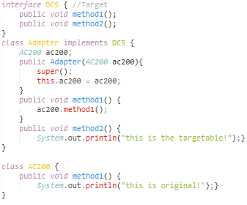
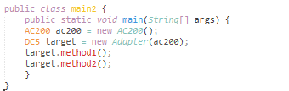

範例1. 手機充電要將AC 220V 轉為 DC 5V充電
我們用Object Adapter寫一個電源的轉接頭，將AC220v —> DC5V，

Slide 24
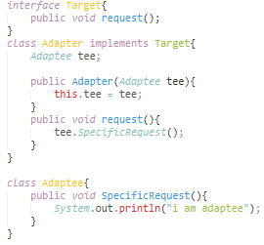
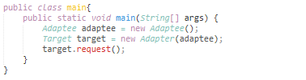
範例2.基本架構

Slide 25
7. Bridge 橋接模式
Decouple an abstraction from its implementation so that the two can vary independently.
將抽象與其實現分離，以使兩者可以獨立變化。
假設,左邊(Abstraction)有三種框架
右邊(Implementor)有四種實作
那總共就有3x4=12種變化
所以只要一方增加了就可以多出很多種變化
例如：軟體可以選擇要用什麼語言
【Strategy vs Bridge】
Strategy是Behavioral pattern 強調使用者可以選擇怎樣的方式去做
Bridge是Structural pattern 強調把架構跟實作分離
小敏會強調Bridge是架構和實作的所有組合都能夠實現

Slide 26
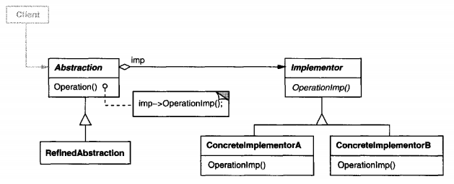

Slide 27
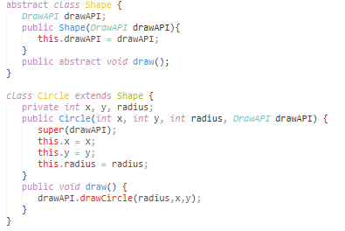
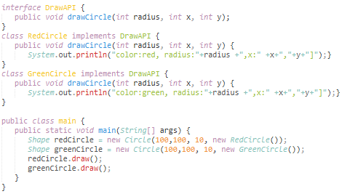

範例1. 我要進行座標繪圖

Slide 28
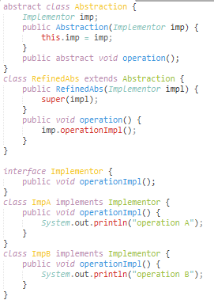

範例2. 基本架構

Slide 29
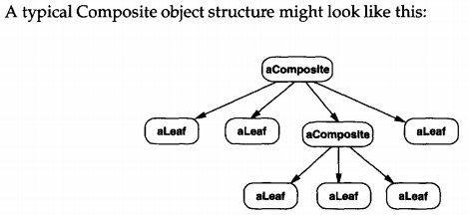
8. Composite 組合模式
Compose objects into tree structures to represent part-whole hierarchies.
Composite lets clients treat individual objects and compositions of objects uniformly.
將對象組織成樹狀結構產生出階層關係。讓外界一致性(都視為Component)對待個別類別物件和組合類別物件。
1.先作好方法，防止Leaf使用到功能時不會錯誤 可以作空→{}
2.Leaf (rice,noodle)
3.建立 composite ( menu) ，組合需要ArrayList儲存多個元件，
因為Composite、Leaf 本身繼承，都可以視為Component
4.成功建立樹

Slide 30
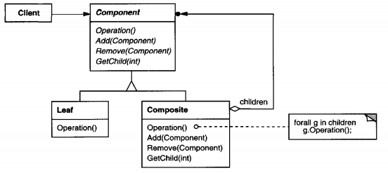

Slide 31
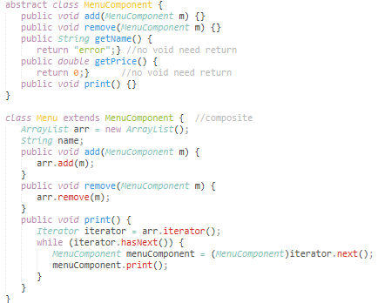
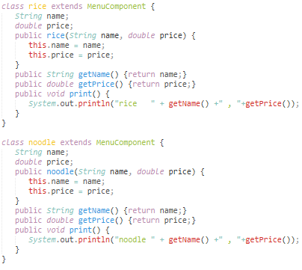

範例1. 基本架構

Slide 32
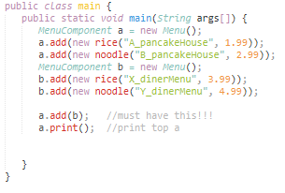

a
rice
noodle
b
rice
noodle

Slide 33
9. Decorator 裝飾模式
Attach additional responsibilities to an object dynamically. Decorators provide a
flexible alternative to subclassing for extending functionality.
動態地將附加職責附加到對象。 裝飾者提供了一個靈活的子類化替代方法，用於擴展功能。
Decorator(Component)
Decorator(Component)
Concrete
(Component)
跟Composite相似的結構 重點在可以一層一層的疊上去
用Decorator去包裝ConcreteComponent
讓原本的Component很容易擴充而不用修改原本寫好的

Slide 34
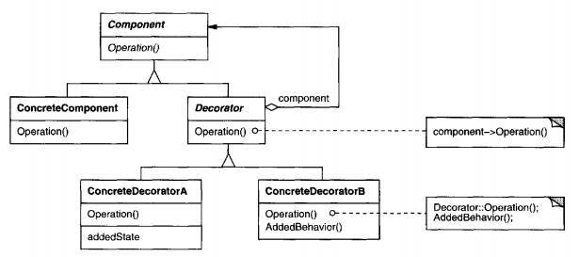

Slide 35
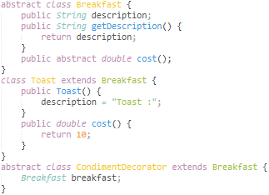
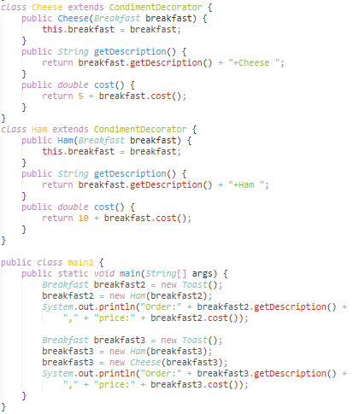
範例1.早餐店吐司加火腿跟起司

Slide 36
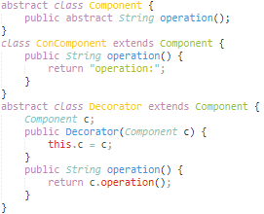
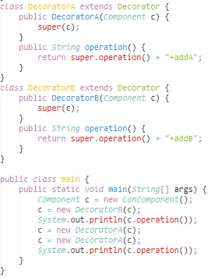

範例2. 程式結構

Slide 37
10. Facade 外觀模式
Provide a unified interface to a set of interfaces in a subsystem.
Facade defines a higher-level interface that makes the subsystem easier to use.
為子系統中的一組接口提供統一接口。 Facade定義了一個更高級別的界面，使子系統更易於使用。
把原本客戶端跟子系統 間錯綜複雜的關係簡化
讓客戶端透過一個介面 就能夠使用所有的功能
客戶端也不會知道有多少 子系統在運作只會知道介面

Slide 38
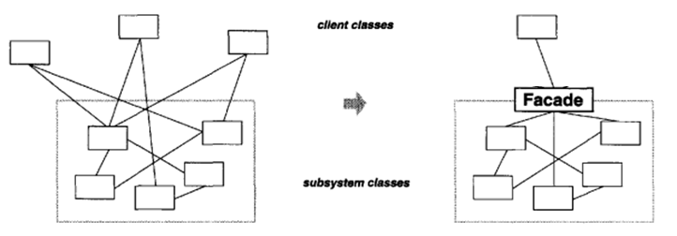

Slide 39
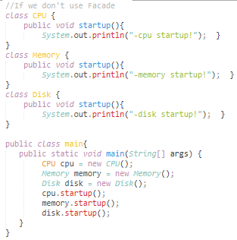

範例1. 透過一個介面使用所有功能(如果沒有使用Façade)

Slide 40
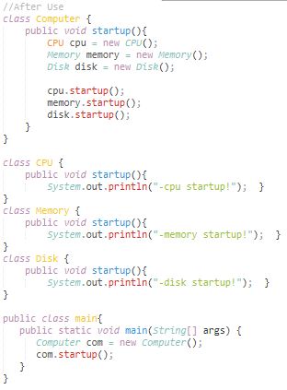
範例2. 透過一個介面使用所有功能(使用Façade)

Slide 41
11. Flyweight 享元模式
Use sharing to support large numbers of fine-grained objects efficiently.
使用共享可以有效地支持大量細粒度對象。
共享物件，用來盡可能減少記憶體使用量 以及分享資訊給儘可能多的相似物件。
Flyweight(所有具體享元的父類別) 為這些類規定需要實現的公共接口。
ConcreteFlyweight 實現Flyweight接口，並為內部狀態拉回存儲空間。
FlyweightFactory： 負責創建和管理享元角色。
Client： 需要存儲所有享元對象的外部狀態。
Intrinsic: 可被共享的 Extrinsic:不被共享的

Slide 42
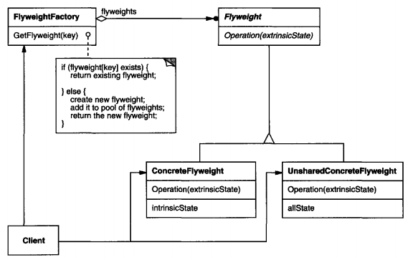

Slide 43
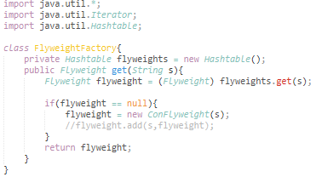
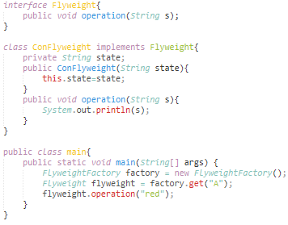
範例1. 基本架構
ConcreteFlyweight:
儲存在內部的state 使用時可以共享出去
不被共享s的在使用時才取得
Factory使用Hashtable存放Flyweight物件
要取得Flyweight時先從HashTable裡面找
找不到再建造一個新的，減少記憶體空間的使用

Slide 45
12. Proxy 代理模式
Provide a surrogate or placeholder for another object to control access to it.
為另一個對象提供代理或占位符以控制對它的訪問。
透過代理人來負責所有的事情
根據功能不同大致可以分四種
虛擬(Virtual Proxy) 用比較不消耗資源的代理物件來代替實際物件 實際物件只有在真正需要才會被創造
遠程(Remote Proxy) 在本地端提供一個代表物件來存取遠端網址的物件
保護(Protect Proxy) 限制其他程式存取權限
智能(Smart Reference Proxy) 為被代理的物件增加一些動作
【Proxy vs Decorator】
相同點在都需要實現同一個接口或者繼承同一個抽像類，
並且代理角色和裝飾角色都持有被角色的引用。
代理模式是對整個對象的行為控制和限制，而非針對功能，
Ex.代理/老闆請財務處理事務，有必要的事情才到達老闆
裝飾模式針對的是增加對象的職能，也就是屬性或者方法。
EX. 裝飾/老闆身上加，老闆還要懂財務會計。

Slide 46
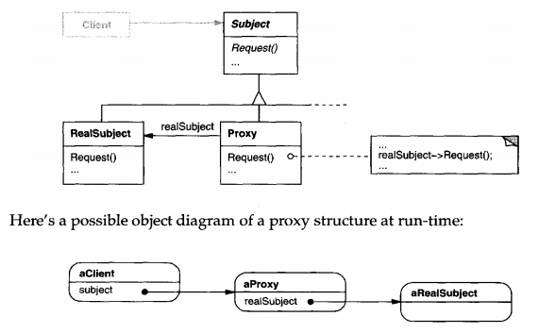

Slide 47
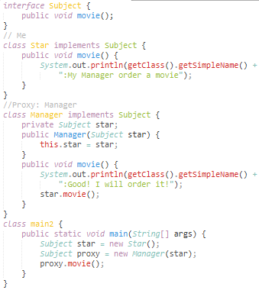

範例1. 我的經紀人幫我接下電影

Slide 48
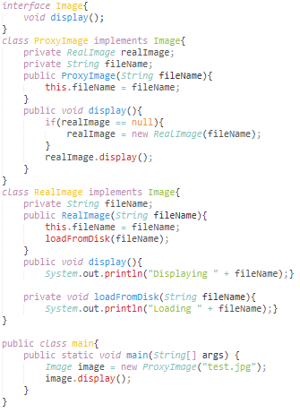

範例2. 讀取照片

Slide 49


13. Chain of Responsibility 責任鏈模式
Avoid coupling the sender of a request to its receiver by giving more than one object a chance to handle the request.
Chain the receiving objects and pass the request along the chain until an object handles it.
避免通過提供多個請求將發送者的請求與其接收者耦合對象有機會處理請求。
鏈接接收對象並通過沿鏈請求，直到對象處理它。
這個Pattern很簡單
就是把很多個處理器串在一起
當這個處理器無法處理就交給下一個
可以處理越多事情的Handler放越後面
Notes:
https://blog.csdn.net/zhengzhb/article/details/7568676
https://zhuanlan.zhihu.com/p/31218655

Slide 52



1.每個Helper裡面要放下一個Helper
在建構子中放置下一個Helper
2.判斷下一個Helper 是不是Null
不是就交給下一位 next.help
3.零錢處理器現在這個是處理10的，只負責10塊
用取餘數，把10取完後交給next
4.把所有Helper串起，沒有下一個就放null
Notes:
第一個沒有在做事 丟給第二個

Slide 53

14. Command 命令模式
Encapsulate a request as an object, thereby letting you parameterize clients with different requests,
queue or log requests, and support undoable operations.
將請求封裝為對象，從而允許您使用參數化客戶端不同的請求，隊列或日誌請求，並支持可撤銷的操作。
把常用、常常重複的指令包裝成Command
需要用到的時候就透過Command來執行
-Invoker 用來執行Command的
-Command 操作Reciver的
-Reciver是真正執行功能的
Client -> Invoker ->command -> Receiver
客人 服務生 點餐 廚師
【Command + Memento】
Notes:
Client（客户）：负责创建一个具体的命令（Concrete Command）
Invoker（调用者）：调用者持有一个命令对象，并在某个时刻调用命令对象的 execute() 方法。
Command（命令接口）：包含命令对象的 execute() 方法和 undo() 方法。
ConcreteCommand（具体命令）：实现命令接口。包括两个操作，执行命令和撤销命令。
Receiver（接收者）：接受命令并执行。
*组合命令:你可将多个命令装配成一个组合命令，即可以比较容易地设计一个命令队列和宏命令。一般说来，组合命令是Composite模式的一个实例。

Slide 54

（Client）→
(Get. Set.)

Slide 55


範例1.我要開燈 (執行一個動作)

Slide 56




範例2.我要讓主機板開機 & 重開機 (執行兩個動作)

Slide 57

15. Interpreter 解釋器模式 ***
Given a language, define a represention forits grammar along with an interpreter
that uses the representation to interpret sentences in the language.
給定一種語言，定義其語法的表示以及解釋器
使用表示來解釋語言中的句子。
在處理一些複雜的問題上
我們希望可以透過分析器把問題丟進去
答案會自然產生
然而當問題變數改變時
不必修改原本寫好的分析器
就會使用到Interpreter

Slide 58

我們試著為這個決策原則建立一棵樹
並使用Interpreter求出答案
promoted
Y
N
10%raise
work
interest
Y
N
N
Y
own
office
stay
quit
10%raise
Y
N
Y
N
stay
quit
stay
quit

Slide 59



轉換成程式怎麼寫？
1.看到的任何樹節點都是一個Experssion
2.總共有六個情況 ，
四個nonTerminal(promoted、raise、workinterest、ownoffice)，
兩個Terminal(Stay、Quit)
Terminal節點，輸出結果。
nonTerminal會有左右節點
(依情況而定，有時候可能是單邊節點)
解析的方法，根據此節點的結果分別繼續往左右節點走，直到Terminal節點得出結果。

Slide 60



3.Interpreter最重要的地方，建立結構(樹)
4.輸入與執行
Map分別用來存四個NonTerminal的情境抉擇狀況
輸入並用空格分割
將輸入分別填入Map中，並根據result結果輸出答案

Slide 61
16. Iterator 走訪器模式
Provide a way to access the elements of an aggregate object sequentially without
exposing its underlying representation.
提供一種順序訪問聚合對像元素的方法揭露其潛在的代表性。
提供方法走訪集合內的物件
走訪過程不需知道集合內部的結構
Notes:
list

Slide 62


Slide 64




import java.util.Iterator;
Java的Collection物件都有內建iterator()方法
直接拿來用吧..

Slide 65

17. Mediator 中介者模式
Define an object that encapsulate show a set of objects interact.
Mediator promotes loose coupling by keeping objects from referring to each other explicitly,
and it lets you vary their interaction independently.
定義一個封裝顯示一組對象交互的對象。
Mediator通過保持對像明確地相互引用來促進鬆散耦合，它可以讓你獨立改變他們的互動。
【Façade vs Mediator】
Façade 希望提供一個介面對外提供操作
使用者不用知道任何底下的子系統運作(我按開機不管裡面)
Mediator / 當系統內部之間運作非常複雜
彼此的耦合太高的時候需要一個中介者來調節系統之間的運作
把原本彼此錯亂的溝通透過一個中介者來管理
把直接的溝通交給中介者來轉達
Mediator和Colleague之間會互相知道

Slide 66


Slide 67


範例1.聊天室

Slide 69
18. Memento 備忘錄模式
Without violating encapsulation, capture and externalize an object's internal state
so that the object can be restored to this state later.
在不違反封裝的情況下，捕獲並外化對象的內部狀態
以便稍後可以將對象恢復到此狀態。
Memento 備份state (便條紙)
Originator 建造memento (紙上的內容)
Caretaker 儲存這些備份 (便條紙一疊)

Slide 70


Slide 71



範例1. 基本架構

Slide 72



範例2. 搭配ArrayList的使用

Slide 73

19. Observer 觀察者模式
Define a one-to-many dependency between objects so that when one object changes state,
all its dependents are notified and updated automatically.
定義對象之間的一對多依賴關係，以便一個對象改變狀態時，
所有家屬都會自動得到通知和更新。
Observer很簡單
就是當Subject改變時
要通知所有的Observer要更新了
常跟代理模式對比：
Observer和Proxy主要區別在功能不一樣，
Observer強調的是被觀察者反饋結果，
Proxy是同根負責做同樣的事情。

Slide 74

（Client）→

Slide 75



Oberver 必備: import java.util.ArrayList;
import java.util.List;
範例1. 高中時期，老師(被觀察者)準備走進教室

Slide 76



範例2. 我訂閱的Youtuber(observer)發布新影片

Slide 77
20. State 狀態模式
Allow an object to alter its behavior when its internal state changes.
The object will appear to change its class.
允許對像在其內部狀態更改時更改其行為。該對像似乎會更改其類。
一個物件的行為會因為物件自身狀態不同
而表現出不同的反應動作。
例如一個自動販賣機物件，「選擇貨品」的功能。
會因為顧客有沒有投錢、投多少錢，而有不同反應。
「結構跟Strategy一模一樣 不過目的不一樣」
State是由自己轉變到下一個State
Strategy是由使用者決定要切換到哪一個方法

Slide 78


Slide 80






因為號誌燈需要讀秒倒數所以
把三個號誌燈繼承一個Light
讓燈有sleep()得方法可以倒數
實作State的change方法
每個燈的sleep時間不一樣
Sleep完之後會切換燈號到下一個狀態
2.再來號誌燈會使用State的change方法
當State被改變，change的實際方法也改變
3.在Sleep完之後會重新把號誌燈Set到下一個綠燈狀態
1.迴圈內會一直呼叫號誌燈要Change

Slide 81
21. Strategy 策略模式
Define a family of algorithms, encapsulate each one, and make them interchangeable.
Strategy lets the algorithm vary independently from clients that use it.
定義一系列算法，封裝每個算法，並使它們可互換。
策略允許算法獨立於使用它的客戶端。
為了達到相同的目的，物件可以因地制宜，
讓行為擁有多種不同的實作方法。
比如每個人都要「交個人所得稅」，但是「在美國交個人所得稅」
和「在中國交個人所得稅」就有不同的算稅方法。
將實作的方法獨立出來成為一個Class，
透過繼承可以在不修改原程式碼的情況下擴充新程式碼
吻合OCP原則(Open-Closed Principl)
Runtime下改變(Override)
Dynamic Binding
OCP=軟體實體必須能夠延伸但不能修改，”對擴展開放，修改則封閉”

Slide 82

（Client）→

Slide 83



範例1. 節慶到了，要叫業務員跑業務
策略模式的缺點，就是所有的策略都必須暴露
讓客戶端自行選擇策略使用。
改善這個缺陷需要跟簡單工廠模式結合混編

Slide 84


範例2. 節慶到了，要叫業務員跑業務 ( Factory + Strategy)
策略模式的缺點，就是所有的策略都必須暴露，
讓客戶端自行選擇策略使用。
改善這個缺陷需要跟簡單工廠模式結合混編

Slide 85
22. Template 樣板模式
Define the skeleton of an algorithm in an operation, deferring some steps to subclasses.
Template Method lets subclasses redefine certain steps of an algorithm
without changing the algorithm's structure.
在操作中定義算法的骨架，將一些步驟推遲到子類。
模板方法允許子類重新定義算法的某些步驟而不改變算法的結構。
Template 顧名思義就是提供一個固定的樣板
你可以自行修改樣板的方法來達到不一樣的效果
Template Method /
必須是Final因為要定義好執行順序
Primitive Method /
是Abstract必須被複寫的方法
Concrete Method /
偶爾會有如果是通用的方法就可以先實作好
Hook有兩種說法
(老師)說的他是一個Boolean值，當Template執行
可以根據這掛勾決定要不要執行這一段
2.(網路)說Hook是一個預設為空的方法(Concrete)，
子類別可以選擇是否覆寫這個方法來擴充功能
【Template vs Strategy】
模板模式(Compiler Time)
一定是按照次序執行，任何重載不會影響到這個次序；
流程中的某幾個節點會被替換，但順序不變
策略模式(Runtime)
它只提供了某個情景下的執行策略，執行順序不做需求；
整個流程都是可以被替換的
Notes:
Hook不能為抽象，class hook( ){ };
Template 究竟是順序不能改還是內容不能改(待考證) 課本是指順序不能改 下面不寫死

Slide 86


Slide 87



範例1. 煮飯流程(下油、加熱、選肉、選醬)

Slide 88



範例2. 玩遊戲流程(啟動/開始/關閉)

Slide 89

23. Visitor 參訪者模式
Represent an operation to be performed on the elements of an object structure.
Visitor lets you define a new operation without changing the classes of the elements on which it operates.
表示要對對象結構的元素執行的操作。
訪問者允許您定義新操作，而無需更改其操作的元素的類。
當你有很多元件(element)且數量固定
而這些元件常常需要被執行某些操作就可以使用Visitor
透過訪問者的方式來對這些元件進行操作
Notes:
Visitor 訪問的人
visitable(element)被訪問的人 有accept功能

Slide 90

Notes:
Visitor 訪問的人
visitable(element)被訪問的人 有accept功能

Slide 91


1.先把Element跟Visitor的方法定義好
Element只有accept的方法(Override)
2.Visitor則要根據有幾個Element就會
有幾個Visit方法(Overload)
範例1.

Slide 93


24. Model-View-Control 模式
簡單來說 View 就是使用者可以看到的東西 Controller 是當使用者透過View操作之後負責命令Model去做事情 Model 就是負責處理事情，處理完後再更新View到最新狀態

Slide 94



Q:當使用者透過View操作的時候Controller要怎麼知道呢? A:透過ActionListener在View上註冊Controller的Listener監聽View的動作
↓透過View的方法註冊進去
↓Controller內已經實作好的Listenter
Q:Model要怎麼通知View要更新? A:用Observer Pattern，model是Subject，View是observer Subject(model)裡註冊observer(view)，更新時就會通知observer(view)需要更新 **我給的MVC Code裡面有可以參考**
↓View裡面的方法，實際上是註冊到Button

Slide 95


Slide 96

Creational Patterns
Structural Patterns
BehavioralPatterns
可以參考
https://openhome.cc/Gossip/DesignPattern/
http://design-patterns.readthedocs.io/zh_CN/latest/index.html
https://en.wikipedia.org/wiki/Design_Patterns
https://skyyen999.gitbooks.io/-study-design-pattern-in-java/content/
https://zhuanlan.zhihu.com/shejimoshi
https://blog.csdn.net/zhengzhb/article/details/7697549
Table 1.2: Design aspects that design patterns let you vary

